Slide 1
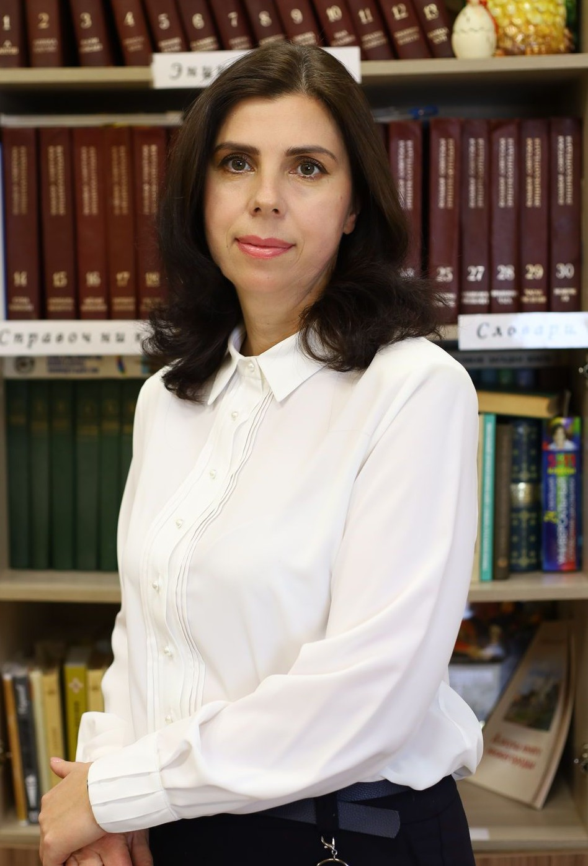
Фомина Наталья Федоровна
Занимаемая должность: учитель
Преподаваемые учебные предметы, курсы, дисциплины: изобразительное искусство
Образование: высшее, Арзамасский государственный педагогический институт имени Аркадия Гайдара
Специальность: учитель начальных классов
Ученая степень: нет
Повышение квалификации:
“Методика преподавания изобразительного искусства и инновационные подходы к организации учебного процесса в условиях реализации ФГОС”, 2024 год
«Менеджмент в образовании: управление образовательной организацией в условиях реализации ФГОС» 2022 год
Профессиональная переподготовка:”Эффективный менеджмент общеобразовательной организации” 2024 год
Стаж работы: общий – 26 лет, педагогический - 26 лет
Квалификационная категория: высшая

Slide 2
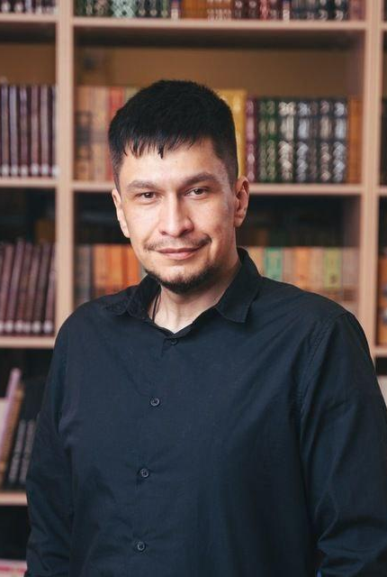
Сычев Кирилл Павлович
Учитель, педагог ДО, системный администратор
Преподаваемые дисциплины: информатика, обществознание, география
Образование: высшее, НГТУ им. Алексеева
Специальность: специалист по связям с общественностью
Образование: высшее, ННГУ им. Лобачевского
Специальность: магистр философии
Стаж работы: общий – 19 лет, педагогический - 4 года
Квалификационная категория: первая педагог-организатор, первая учитель информатики
Ученая степень: нет
Курсовая подготовка:
Квалификация «учитель информатики» 2022
“Методика преподавания и инновационные подходы к организации учебного процесса в условиях реализации ФГОС”, 2021

Slide 3
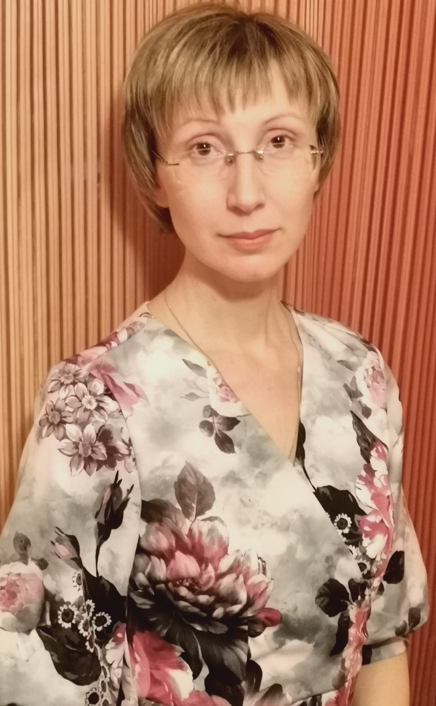
Матвеевская Наталья Георгиевна
Занимаемая должность: учитель
Преподаваемые дисциплины: русский язык, литература, родной язык, церковнославянский язык
Образование: высшее, ННГУ им. Н.И. Лобачевского
Специальность: филолог, преподаватель филологии
Стаж работы: общий – 16 лет, педагогический – 13 лет
Квалификационная категория: нет
Ученая степень: нет
Курсовая подготовка:
Квалификация «катехизатор, педагог воскресной школы» 2023,
Центр изучения православной веры им. Преподобного Серафима Саровского при приходе храма в честь иконы Божией Матери «Умиление»

Slide 4
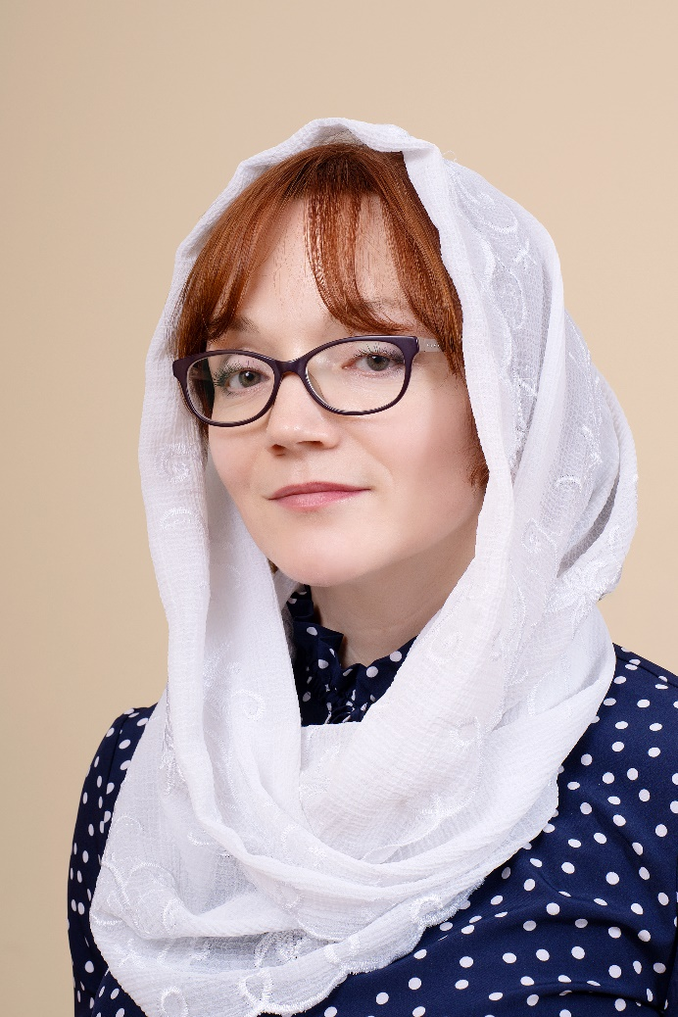
Смирнова Надежда Евгеньевна
Занимаемая должность: учитель
Преподаваемые учебные предметы, курсы, дисциплины: история, география
Образование: высшее, Костромской государственный университет им. Н.А. Некрасова
Специальность: учитель истории
Ученая степень: нет
Повышение квалификации:
«Методика преподавания истории, инструменты оценки учебных достижений учащихся и мониторинг эффективности обучения в условиях реализации ФГОС», 2021год
«Современные аспекты воспитательной работы в деятельности классного руководителя образовательной организации», 2021 год
«Преподавание отечественной истории в школе: внешняя политика в XV- начале XХвека», 2022 год
«Реализация требований обновленных ФГОС НОО, ФГОС ООО в работе учителя», 2022 год
«Актуальные вопросы проектирования и осуществления образовательного процесса в условиях реализации ФГОС СОО», 2023год
“Советник по воспитанию: задачи, планирование и технологии работы”, 2024 год
Профессиональная переподготовка:
«Педагогическое образование; Теория и методика преподавания географии в образовательных организациях», 2021 год
“Эффективный менеджмент общеобразовательной организации” 2024 год
Стаж работы: общий – 22 года, педагогический –19 лет
Квалификационная категория: высшая

Slide 5
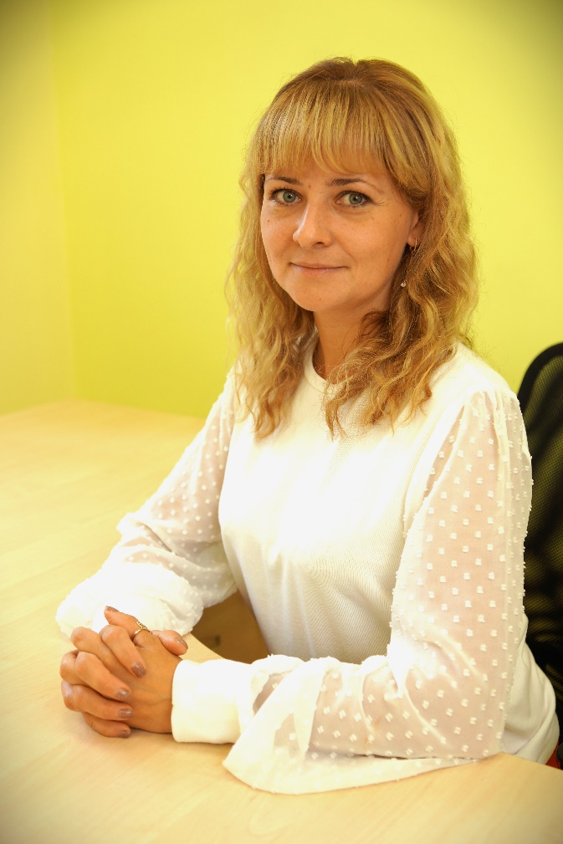
Цикина Татьяна Эдигардовна
Учитель музыки, педагог-организатор.
Преподаваемые дисциплины: музыка
Образование: высшее, НГПУ
Специальность: учитель музыки по специальности «музыкальное образование»
Образование: высшее, ННГУ имени Лобачевского.
Специальность: психолог, преподаватель психологии по специальности «психология»
Стаж работы: педагогический – 14 лет
Квалификационная категория: нет
Учёная степень: нет
Курсовая подготовка: нет

Slide 6
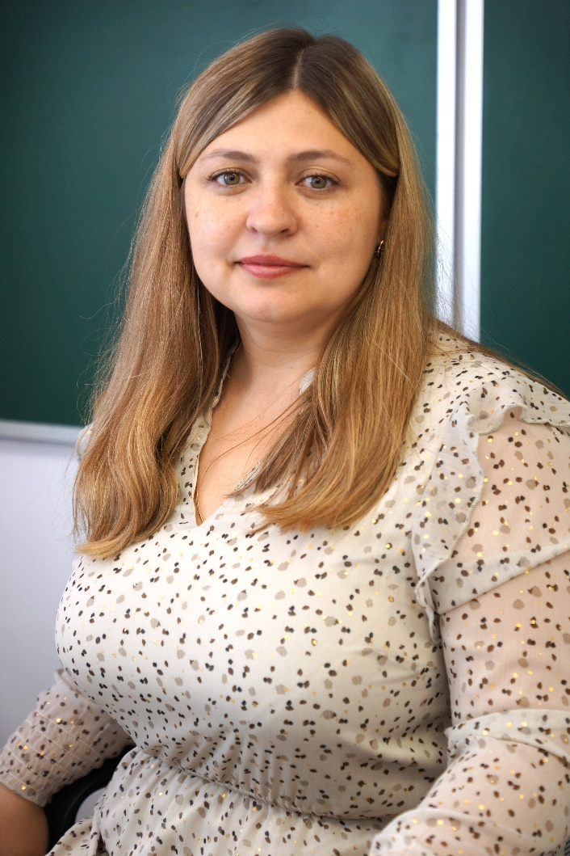
Сорокина Ирина Леонидовна
Учитель математики, информатики и физики
Преподаваемые дисциплины: математика, физика, вероятность и статистика
Образование: высшее, ННГУ им. Лобачевского , экономический факультет, специальность - «Мировая экономика» 2012 г.; НГПУ им. Козьмы Минина
факультет естественных, математических и компьютерных наук по программе магистратуры «Проектирование нового образовательного продукта» 2020 г.
Стаж работы: общий – 3 года, педагогический – 3 года
Квалификационная категория: первая
Ученая степень: нет
Курсовая подготовка:
-«Методика преподавания математики и инновационные подходы к организации учебного процесса в условиях реализации ФГОС», 2021 год
- Профессиональная переподготовка по программе: «Педагогическое образование: Теория и методика преподавания информатики в образовательных организациях», квалификация: учитель информатики, 2022 год
-«Реализация требований обновленных ФГОС НОО, ФГОС ООО в работе учителя», 2022 год
- Профессиональная переподготовка по программе: «Педагогическое образование: Теория и методика преподавания физики в образовательных организациях», квалификация: учитель физики, 2023 год
-Повышение квалификации по программе «Быстрый старт в искусственный интеллект» МФТИ, 2023г.

Slide 7
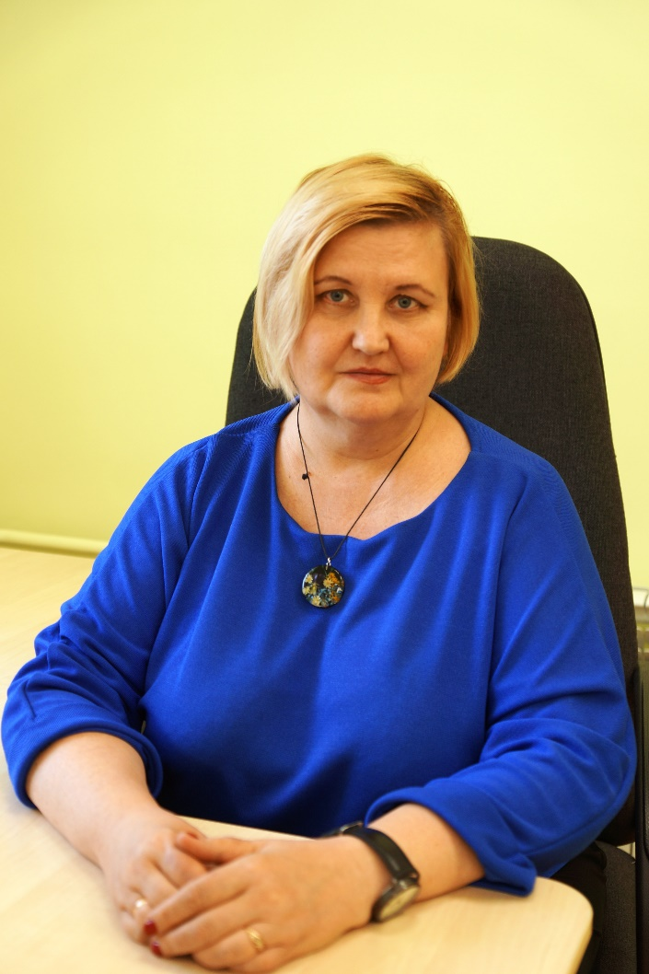
Земскова Александра Борисовна
Учитель технологии.
Преподаваемые дисциплины: технология для девочек
Образование:
1. Профессионально техническое училище №47 г. Н. Новгород
Специальность: Портной верхней женской одежды.
2. Волжская Государственная Академия Водного Транспорта, г. Н. Новгород
Специальность: Юрист
Стаж работы: общий – 27, педагогический – 7 лет
Квалификационная категория: первая
Ученая степень: нет
Курсовая подготовка:
2017г. ГБОУ ДПО »Нижегородский институт развития образования»
«Педагогика дополнительного образования»
2018г. ООО «Столичный учебный центр» г. Москва
«Изобразительное искусство как творческая составляющая развития обучающихся в системе образования в условиях реализации ФГОС»
2021г. ЧОУ ДПО «Институт повышения квалификации и профессиональной переподготовки» г. Санкт-Петербург.
«Работа с детьми с ЗПР и иными случаями мягкой инклюзии в обычном классе. Основная и старшая школа»
2021-2022гг. ЧОУ ДПО «Институт повышения квалификации и профессиональной переподготовки» г. Санкт-Петербург.
«Педагогика и психология»

Slide 8
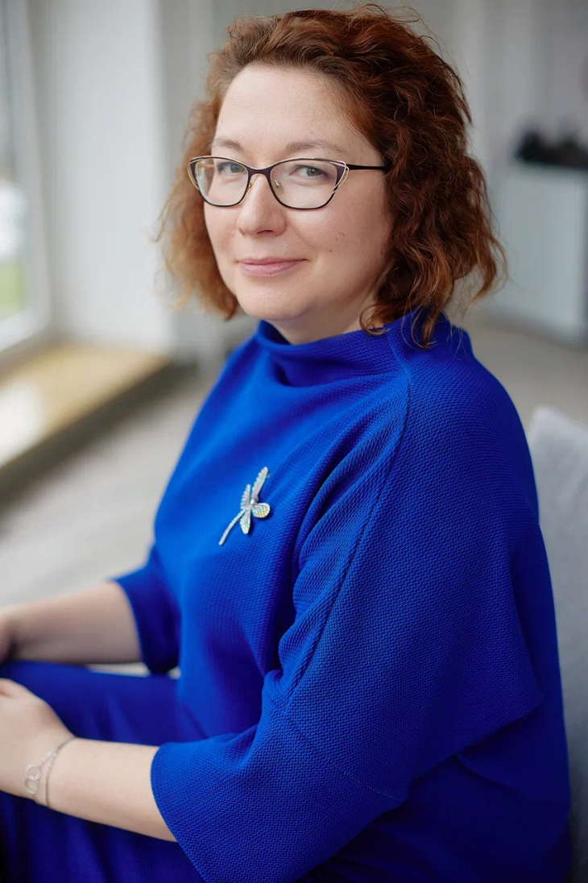
Кельдыбай Алена Александровна
Занимаемая должность: учитель иностранных языков
Преподаваемые учебные предметы, курсы, дисциплины: английский, французский, латинский языки
Образование: высшее, МарГУ г.Йошкар-Ола, РМЭ
Специальность: учитель французского и английского языков
Ученая степень: нет
Стаж работы: педагогический – 17 лет.
Квалификационная категория: высшая
Курсовая подготовка:
2023г. МАПК «Методика преподавания английского языка и инновационные подходы к организации учебного процесса в условиях реализации ФГОС»-108ч.
2022г. НГПУ им. К.Минина «Формирование функциональной грамотности обучающихся в условиях обновленного ФГОС ООО»-36ч.
2017-2018г. НГЛУ им. Н.А. Добролюбова «Программа профессиональной переподготовки «Методика раннего обучения иностранному языку)-694ч.
Специальность: Учитель иностранного языка на этапе дошкольного и начального школьного образования»
2020г. РГСУ«Основы кинопедагогики. Проектное творчество детей и молодежи средствами кино»-110ч.
2020г. ПСТГУ г.Москва,доп.образовательная программа.«Христианская лексика английского языка»-72ч.
2017г. Институт развития образования.г. Ижевск. «Организация образовательной деятельности на основе межпредметных технологий как условия реализации ФГОС»-36ч.
2015г. TKT(Teaching Knowledge Test): Young Learners TKT(Teaching Knowledge Test): Module 1, Module 2, Module 3
2012г. Business course/ EF Executive Language Institute in Cambridge
Духовное образование:
Центр подготовки церковных специалистов Нижегородской епархии «Покров»
Специальность: (Диплом) катехизатор-преподаватель воскресной школы, специалист в области приходского просвещения-2021г.
Курсовая подготовка:2022-2023 гг. Миссионерский институт г. Екатеринбург (Клевер Лаборатория) /Программы доп.проф.подготовки
1.«Преподавание православной культуры на уровне НОО»-72ч.
2.«Духовно-нравственное воспитание и развитие ребенка в условиях ДОУ»-72г.
3. «Православная культура и светская этика в начальной школе(ознакомительный, практический,
методический уровни»-216ч.
4. «Основы светской этики: методика преподавания»-72ч.
5. «Преподавание модуля «ОРКСЭ на уровне начального общего образования».
2023г.(2017г.) Епархиальный педагогический курс «Основы Православной культуры»-144ч.
2021г. Институт развития образования им. К.Д.Ушинского «Содержание и методика преподавания
курса ОПВ на уровне НОО»-72ч.
2021г. МДА «Кинотворчество на приходе как
средство православного воспитания»-72ч.

Slide 9
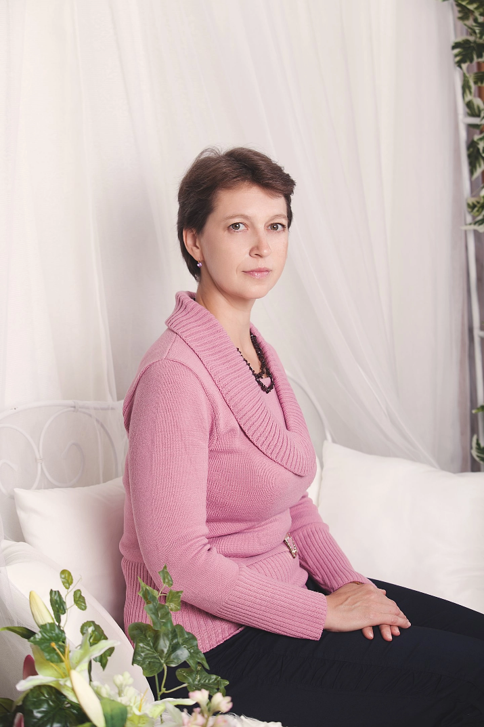
Балашова Анна Юрьевна
Занимаемая должность - учитель
Преподаваемые учебные предметы, курсы, дисциплины: Русский язык, литература
Образование: Высшее. Нижегородский Государственный педагогический университет.
Магистр филологического образования по специальности «Филологическое образование»
Специальность: Филология
Учёная степень: нет
Повышение квалификации: Курсовая подготовка:
Методика преподавания русского языка и инновационные подходы к организации учебного процесса в условиях реализации ФГОС
Стаж работы: Общий стаж 27 лет. Педагогический стаж 27 лет
Квалификационная категория: высшая.

Slide 10
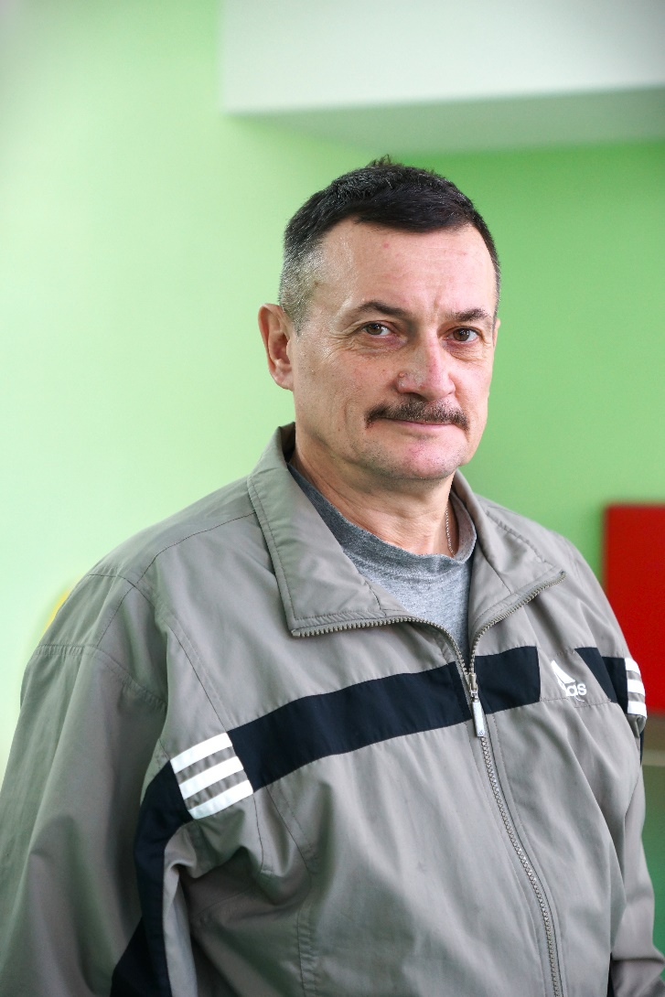
Волченков Денис Владимирович
Преподаваемые дисциплины: Физическая культура, Технология.
Образование: Высшее. Нижегородский Государственный педагогический университет.
Специальность: Учитель труда и общетехнических дисциплин.
Стаж работы: педагогический стаж 35 лет
Квалификационная категория: высшая
Ученая степень: нет
Курсовая подготовка:
Методика преподавания физической культуры и инновационные подходы к организации учебного процесса в условиях реализации ФГОС

Slide 11
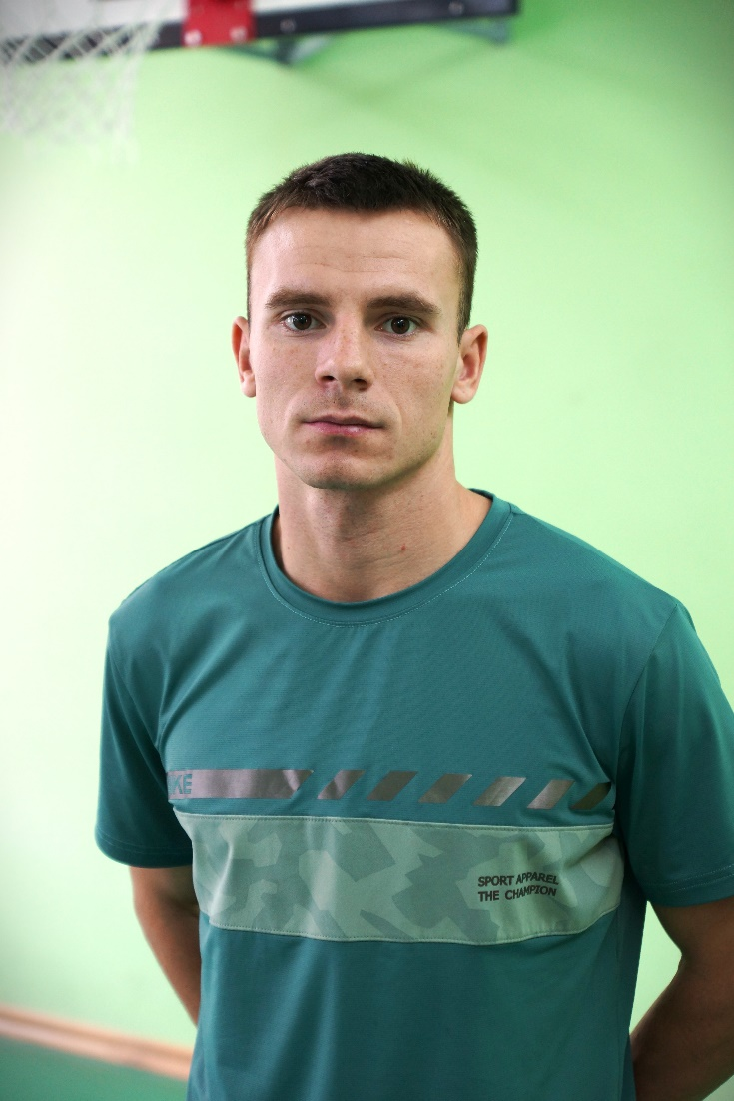
Захаров Александр Алексеевич
Преподаваемые дисциплины: Физическая культура
Образование: Высшее, НГПУ им. Козьмы Минина
Специальность: Физическая культура и безопасность жизнедеятельности
Стаж работы: 2,5 года
Квалификационная категория: нет
Ученая степень: нет

Slide 12
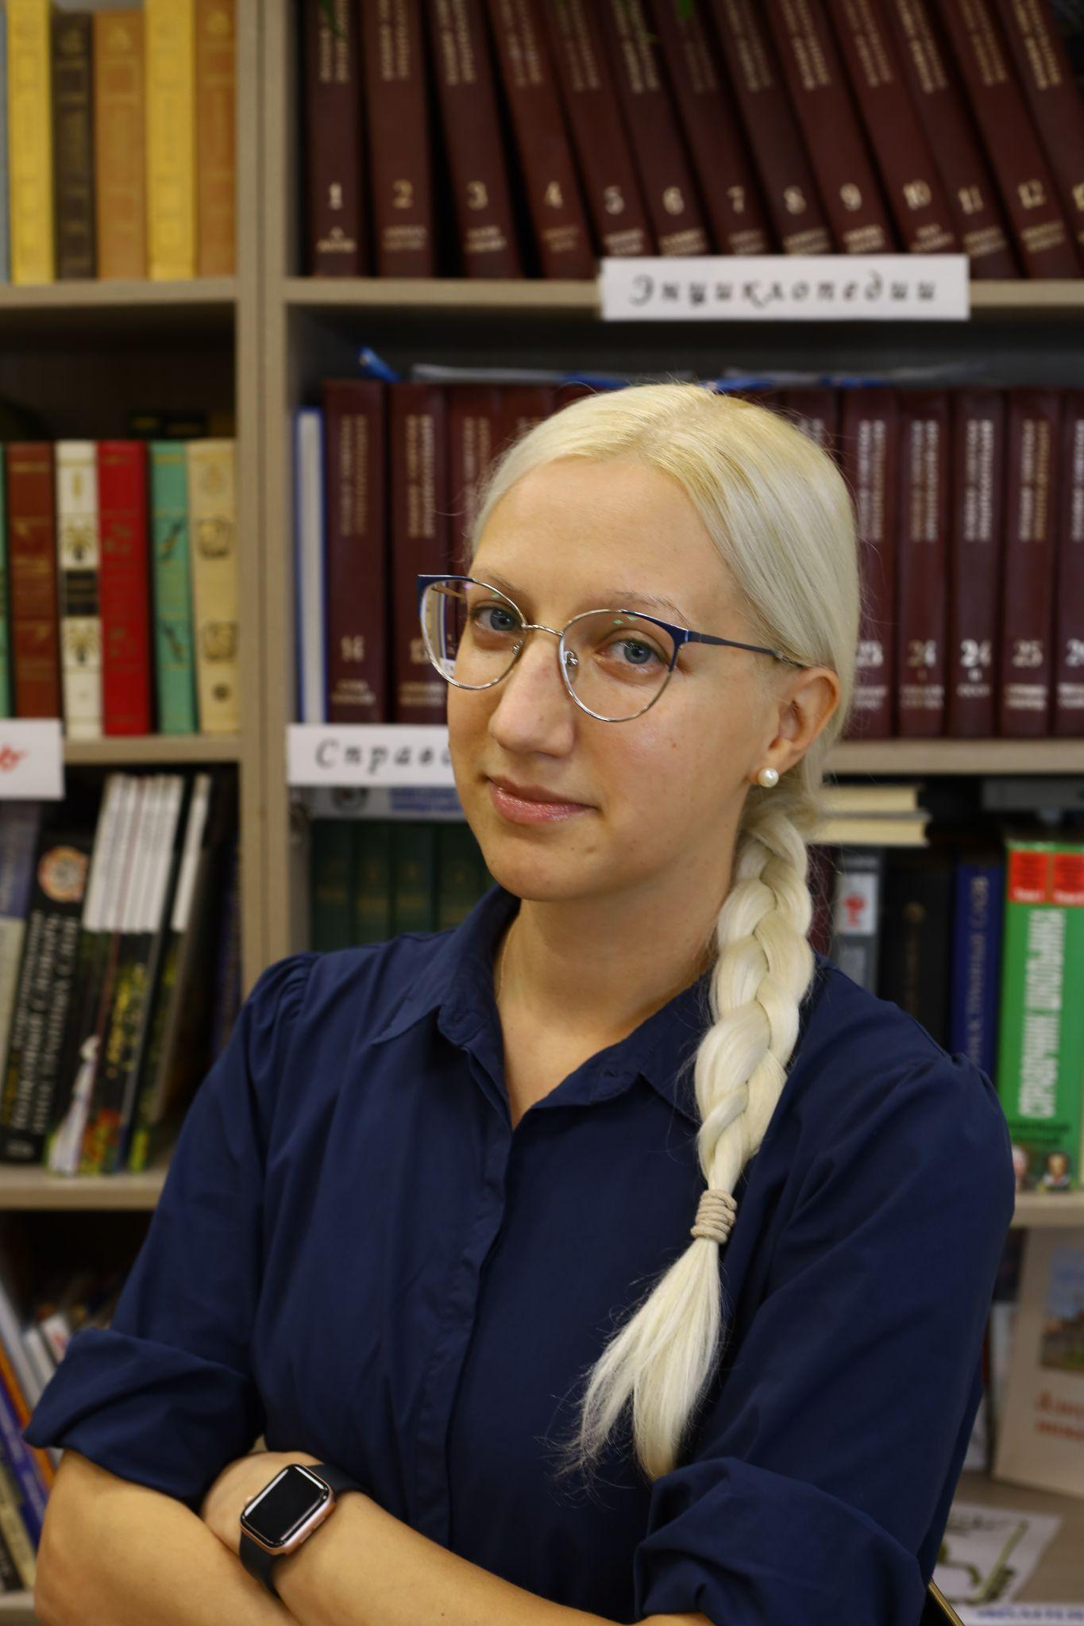
Яковлева Яна Владимировна
Учитель английского языка
Преподаваемые дисциплины: английский язык
Образование: высшее, НГЛУ им. Н.А. Добролюбова
Специальность: лингвистика
Стаж работы: педагогический – 10 лет.
Квалификационная категория: первая
Курсовая подготовка:
2024г. МГУ им. М.В. Ломоносова - Профессиональная переподготовка по программе “Переводчик в сфере профессиональной коммуникации (английский язык)”
2024г. НГЛУ им. Н.А. Добролюбова - Курсы повышения квалификации по программе “Стратегии подготовки к ГИА в формате ЕГЭ для учителей иностранного языка”
2023г. НГЛУ им. Н.А. Добролюбова - Курсы повышения квалификации по программе “Введение в языкознание”
2023г. НГЛУ им. Н.А. Добролюбова - Курсы повышения квалификации по программе “Основы теории английского языка”
2021г. НГЛУ им. Н.А. Добролюбова - Курсы повышения квалификации по программе “Языковой тренинг для учителей английского языка в рамках Федерального проекта “Современная школа”

Slide 13
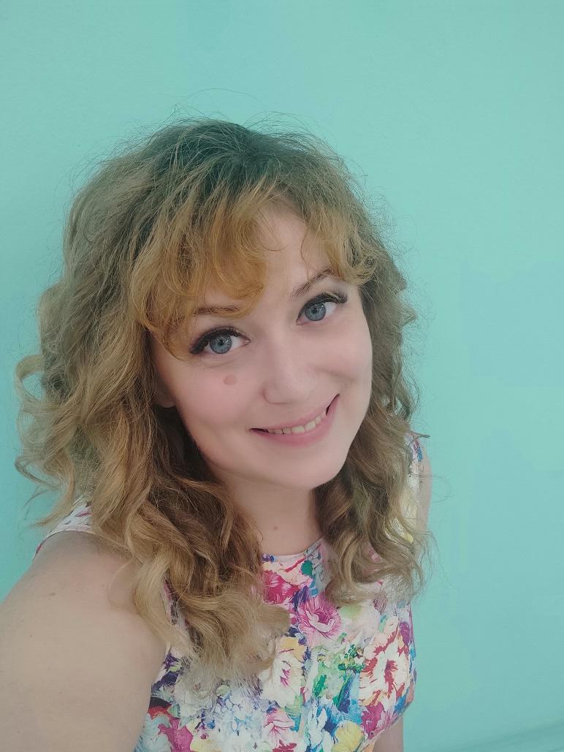
Малышева Анастасия Алексеевна
Занимаемая должность: тьютор, куратор Ресурсного класса,.
Преподаваемые учебные предметы, курсы, дисциплины: тьюторское сопровождение ребенка с ОВЗ в среднем звене
Образование: высшее, Волжская государственная академия водного транспорта (ВГАВТ)
Специальность: экономист
Учёная степень: нет
Повышение квалификации:
«Нейропсихология нарушений коммуникации у детей: диагностика и коррекция», 2018 г.
«Возрастная психология. Психология личности», 2018 г.
«Влияние детско-родительских отношений на развитие речи ребенка», 2018 г.
«Нейропсихологическая диагностика и коррекция детей с нарушениями коммуникации», 2018 г.
«Фундаментальные концепции, принципы и методы поведенческого анализа», 2019 г.
«Использование обучающих процедур и принципов АВА для обучения новым навыкам», 2019 г.
«Оценка функции поведения, методы измерения и коррекции поведения», 2019 г.
«Тьюторское сопровождение обучающихся с РАС», 2020 г.
«Развитие когнитивных и коммуникативных навыков у детей с РАС», 2020 г.
«Игровая логопедия. Базовые принципы формирования речи у неговорящих детей», 2022 г.
«Игровая логопедия. Формирование речи на пути Б», 2023 г.
Профессиональная переподготовка:
“Переводчик английского языка”, 2004 год
“Психология”, 2017 год
Стаж работы: общий - 21 год, педагогический – 3 года
Квалификационная категория: нет

Slide 14
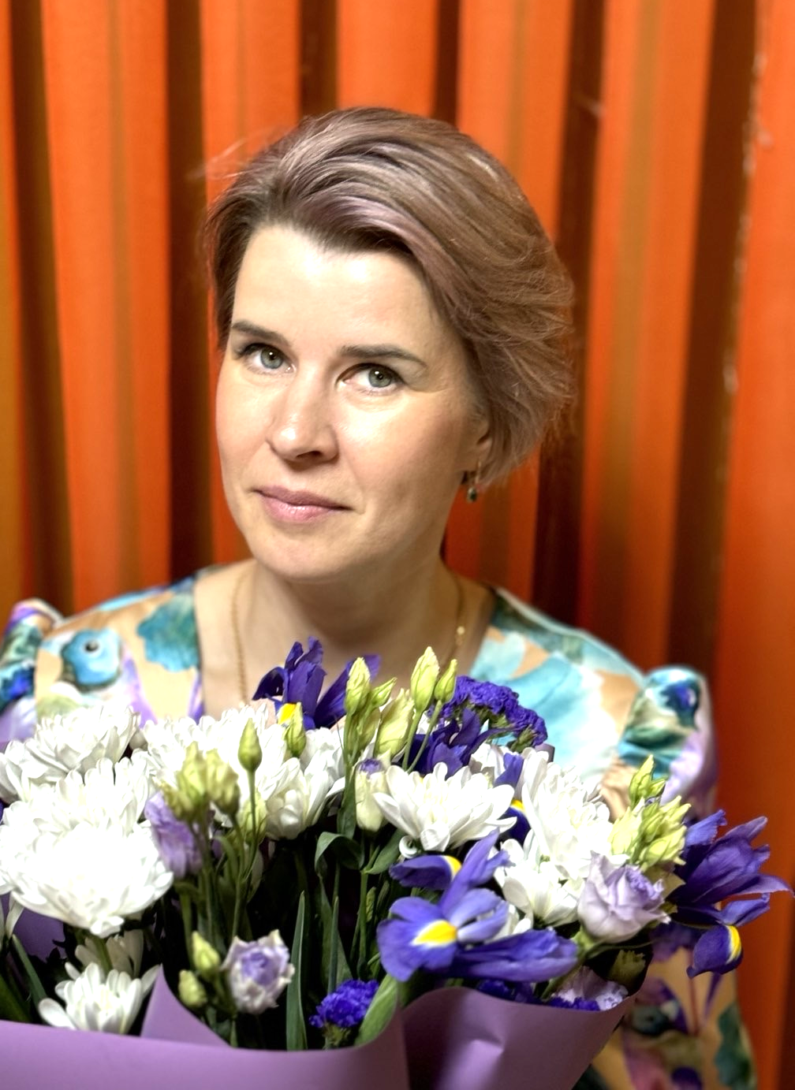
Лобаева Елена Александровна
Занимаемая должность: педагог - психолог, тьютор.
Преподаваемые учебные предметы, курсы, дисциплины: педагог-психолог, тьюторское сопровождение ребенка с ОВЗ в начальном звене, коррекционно-развивающие занятия.
Образование: высшее, Московский Гуманитарный Экономический Институт (МГЭИ)
Специальность: педагог-психолог
Учёная степень: нет
Повышение квалификации:
“Классическая нейропсихология”, 2021 г.
“Психологическая помощь прямым и косвенным участникам боевых действий и их родственникам. Основы работы с ПТСР” 2024 г.
“Комплексные меры реагирования на деструктивные проявления в образовательной организации”, 2024 г.
Профессиональная переподготовка:
Прикладной анализ поведения (АВА - коррекция поведенческих нарушений, обучение, абилитация и развитие детей и подростков с ОВЗ”, 2024 год
Стаж работы: общий - 26 лет, педагогический – 16 лет
Квалификационная категория: нет

Slide 15
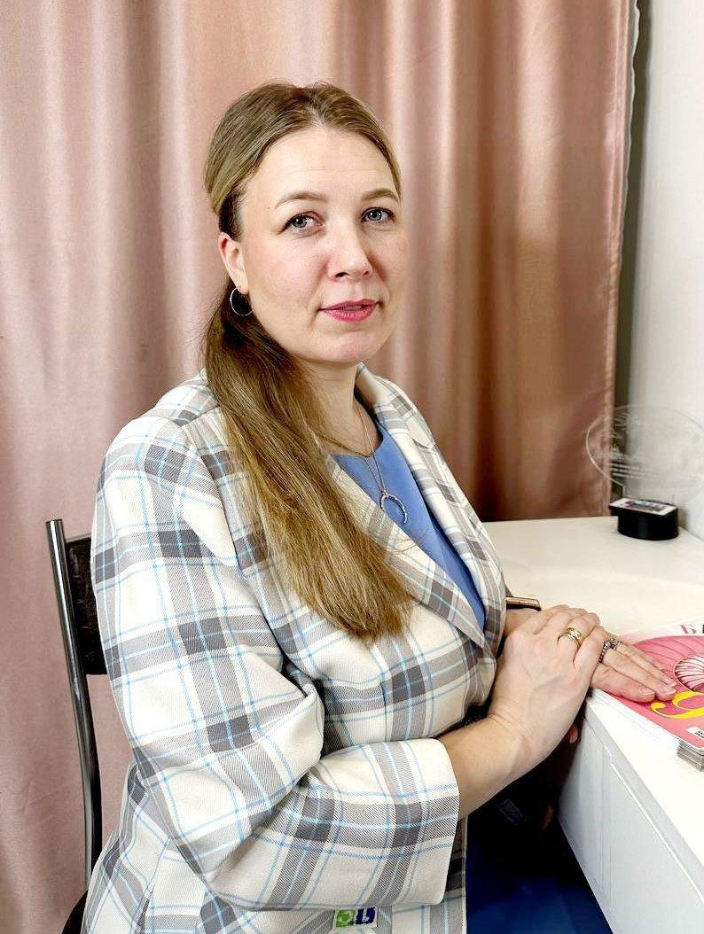
Мигачева Юлия Ивановна
Занимаемая должность: учитель
Преподаваемые учебные предметы, курсы, дисциплины: биология,химия
Образование: высшее, Арзамасский государственный педагогический институт имени Аркадия Гайдара
Специальность: учитель биологии с доп.спец.химия.
Ученая степень: нет
Повышение квалификации:
Профессиональная переподготовка:
Стаж работы: общий – 20 лет, педагогический - 1год
Квалификационная категория: нет

Slide 16
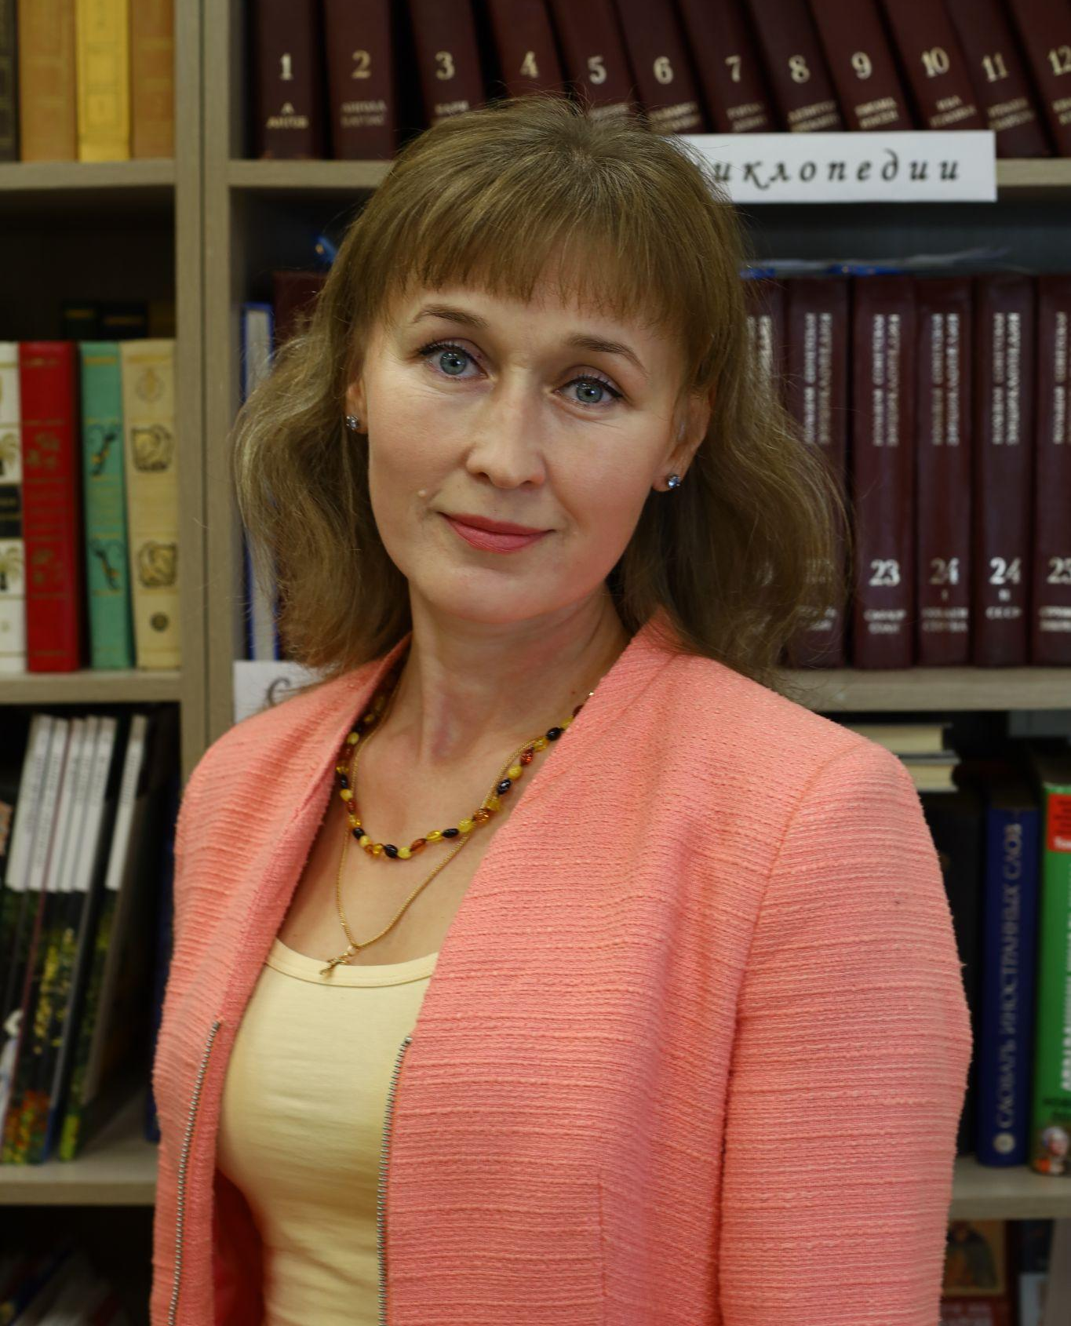
Филиппова Анна Геннадьевна
Учитель начальных классов
Преподаваемые дисциплины: русский язык, литературное чтение, родной язык, родная литература, математика, окружающий мир, изобразительное искусство, труд
Образование: высшее, Нижегородский государственный педагогический университет им. Козьмы Минина
Специальность: учитель технологии и предпринимательства
Стаж работы: общий – 5 лет, педагогический – 5 лет
Квалификационная категория: первая
Ученая степень: нет
Курсовая подготовка:
Профессиональная переподготовка по программе
«Учитель начальных классов и начальных классов компенсирующего и коррекционно-развивающего образования», 600ч. 2021г.
«Методика преподавания основ религиозных культур и светской этики и инновационные подходы к организации учебного процесса в условиях реализации ФГОС», 2021г.
«Современные аспекты воспитательной работы в деятельности классного руководителя образовательной организации», 2021г.
“Методика воспитания в начальной школе и инновации в организации учебного процесса в условиях реализации ФГОС”, 2020
“Курс повышения квалификации педагогов православных гимназий Нижегородской епархии”, 488 ч. 2024г.

